Slide 1
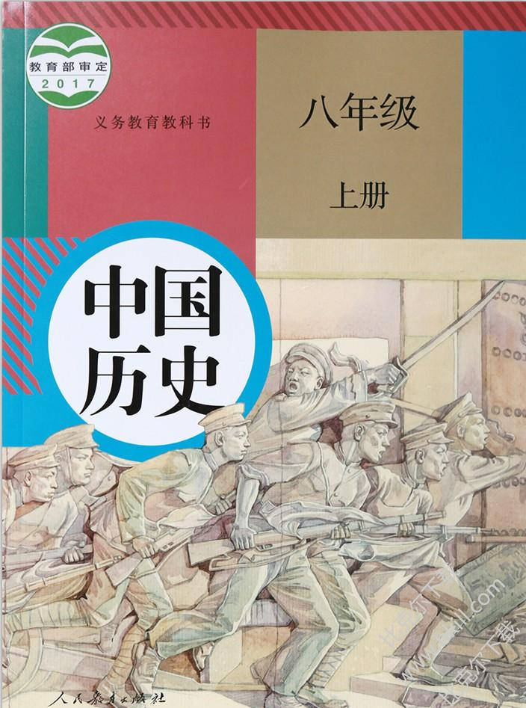
第五单元 从国共合作到国共对立
版 本：教育部审定义务教育教科书
章 节：八年级上册 第四单元
授 课：尚雪丽
职 称：中教二级
学 校：河南省郑州市郑东新区外国语 学校

Slide 2
一、自主学习 夯实基础
二、课标细化 聚焦考点
三、重点强化 难点突破
四、史料实证 家国情怀
五、考情分析 八年真题

Slide 3
一、夯实基础 梳理线索
请把国民党一大的召开、黄埔军校的建立、北伐战争的开始、南京国民政府的建立、南昌起义、秋收起义、井冈山革命根据地建立、井冈山会师、长征开始、遵义会议召开、长征胜利结束这些事件以时间轴的方式表示出来。

Slide 4
井冈山革命根据地建立
制作时间轴，梳理单元脉络
南京国民政府建立
国民党一大召开
北伐战争开始
遵义会议召开
长征胜利结束
黄埔军校建立
井冈山会师
长
征
开
始
南昌起义
秋收起义
1924.1
1924.5
1926
1927.4
1927.8.1
1927.9
1927.10
1928.4
1934.10
1935.1
1936.10
1924—1927
第一次国共合作
1927—1937
国共十年对峙

Slide 5
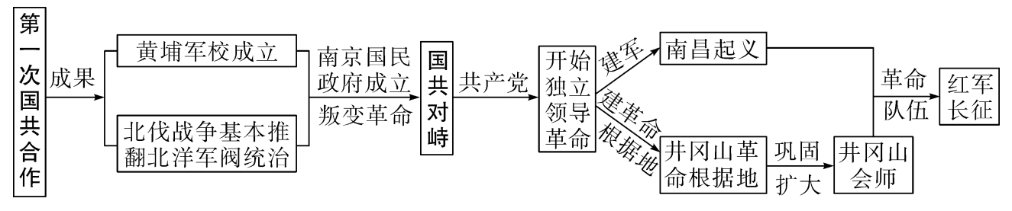
一、夯实基础 梳理线索

Slide 6
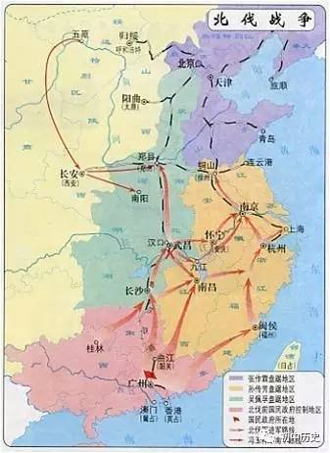
二、课标细化 聚焦考点
1.简述第一次国共合作和北伐战争胜利进军的主要史实；了解南京国民政府成立的主要史实。
1）共产党从工人运动失败中意识到需要建立革命统一战线
2）孙中山领导民主革命屡遭挫折，希望改组国民党
张作霖
吴佩孚
孙传芳
国共携手

Slide 7
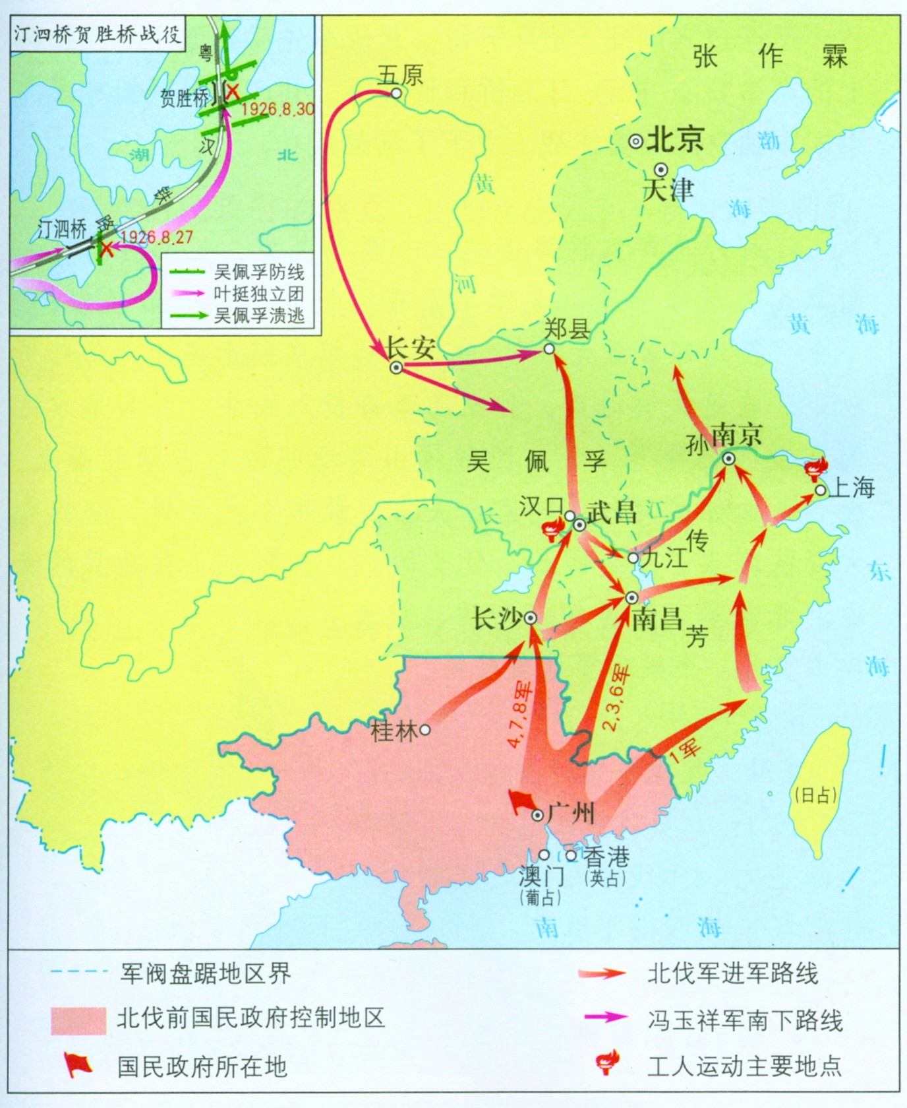
北伐战争
目的：
发起者：
对象：
主要战役：
推翻北洋军阀
广东国民政府
吴、孙、张
贺胜桥、
汀泗桥、
武昌战役

Slide 8
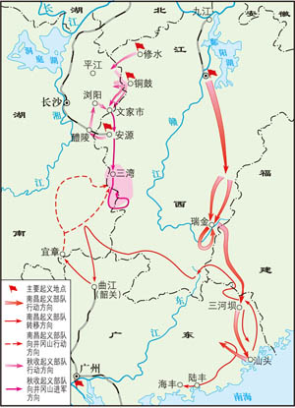
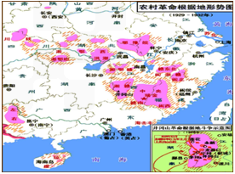
二、课标细化 聚焦考点
2.知道南昌起义、讲述毛泽东、朱德在井冈山会师的故事。认识中国共产党创建工农红军和农村革命根据地的意义。
中央
南昌起义、秋收起义、井冈山会师示意图
1929—1932年农村革命根据地形势示意图

Slide 9

二、课标细化 聚焦考点
国民党屠杀政策
走俄国人的路
（城市暴动）：
南昌起义
教训：必须将革命重心转移到农村。
秋收起义
革命道路的探索
工农革命军
向农村进军
走自己的路：
农村包围城市，武装夺取政权。
井冈山
根据地
（会师）
中国工农红军第四军
星火燎原

Slide 10
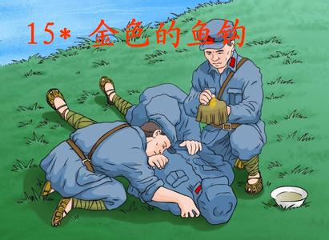
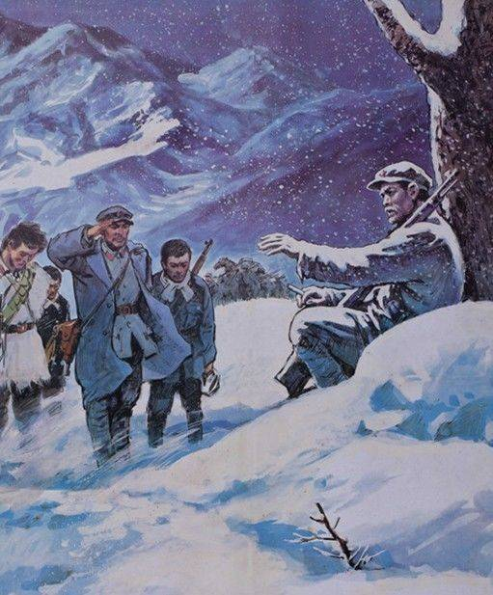
二、课标细化 聚焦考点
3.讲述中国工农红军长征的故事，体会红军的革命英雄主义精神；知道遵义会议，认识其在中国革命史上的地位。
纠正了……肯定了……
选举了……取消了……
不怕牺牲、前赴后继的精神；
勇往直前、坚韧不拔的精神；
众志成城、团结互助的精神；
百折不挠、克服困难的精神。
新中国成立
（1949年）
中国共产党诞生
（1921年）
遵义会议
（1935年）
14年
转折点
14年
第一次独立自主的运用马克思主义基本原理解决自己的路线、方针、政策。

Slide 11
三、重点强化 难点突破
国民大革命与北伐战争的区别：
（1）国民大革命，又称“第一次国内革命战争” ，是指1924—1927年中国人民在中国国民党和中国共产党合作领导下进行的国内革命战争，是中国人民反对北洋军阀统治的战争和政治运动。
(2)北伐战争开始于1926年，是国民大革命的组成部分，是国民大革命的重要组成部分。

Slide 12
三、重点强化 难点突破
南京国民政府与南京临时政府的区别：
(1)南京国民政府：是1927年4月蒋介石在南京建立，代表大地主大资产阶级的利益，至1949年渡江战役之前，是中华民国的唯一合法政府。
(2)南京临时政府：是辛亥革命的重要成果，1912年1月1日成立。1912年4月，袁世凯在北京就任临时大总统一职务，临时政府迁往北京，南京临时政府不复存在。

Slide 13
三、重点强化 难点突破
在中国近代史中，我们是如何从走“别人的路”到走“自己的路”？
日本
第一阶段：康有为、梁启超主张“走 的路，建立君主立宪制”。
美国
第二阶段：孙中山主张“走 的路，建立资产阶级民主共和国”。
第三阶段：中共成立初期主张“走 的路，城市中心暴动，武装夺取政权”。
俄国
自己
第四阶段：“走 的路”——农村包围城市，武装夺取
政权。

Slide 14
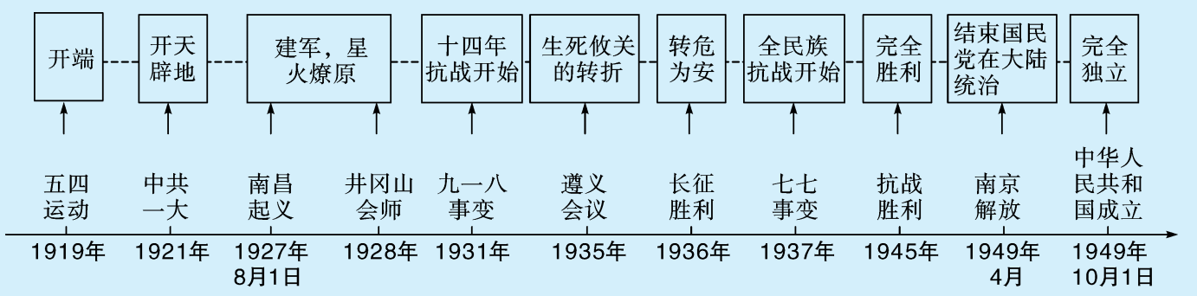
三、重点强化 难点突破
新民主主义革命历程

Slide 15
三、重点强化 难点突破
新民主主义革命时期的革命圣地
上海
中共“一大”会议所在地；五四运动后期的中心
打响了武装反抗国民党反动统治的第一枪，被誉为“军旗升起的地方”
南昌
中国第一块农村革命根据地，开辟了农村包围城市的革命道路
井冈山
瑞金
中华苏维埃临时中央政府所在地，长征出发地
遵义
遵义会议的召开
延安
抗日战争时期中共中央政府所在地，抗日战争时期的战略总后方

Slide 16
四、史料实证 家国情怀
1．【材料】20世纪20年代的国民革命，在“打倒列强，除军阀”的共同目标下，工人、农民、青年学生以及商人、妇女等各个阶层的广大民众都被动员起来。当时的国共两党，一个关注上层，一个关注下层；一个重视军事，一个重视民众。北伐战争的迅猛推进，时论认为“枪与笔联合起来，所到之处如入无人之境。”
根据材料并结合所学知识，概括国共两党对于推进北伐战争所起到的具体作用。
国民党：成立黄埔军校，为北伐战争提供了军事和政治人才；
共产党：组织工农革命运动，促使工农革命运动高涨，有力支援了北伐战争。

Slide 17
四、史料实证 家国情怀
【材料】：毛泽东发现农民可以动员起来,甚至能够夺取城市,但是不能够同国民军打仗。 因此,毛找到了信心,认为中共是能够生存和发展下去的,只要在一个地区内有人力和粮食支持战斗,发展自己的武装力量。1931年以毛为主席的“江西苏维埃共和国”就成了这一努力的榜样。
【设问】：根据材料并结合所学知识，指出中共“生存和发展下去”的具体措施，并简述其对中国革命的影响。
【答案】①打土豪、分田地,开展土地革命和游击战争；
②开创了农村包围城市的正确革命道路,使中国共产党领导中国人民取得了新民主主义革命的胜利。

Slide 18
四、史料实证、家国情怀
1.国民革命失败的教训：必须掌握革命的领导权，必须拥有自己的革命军队。
2.从中国共产党对中国革命道路的探索的过程中得到的认识：要将马克思主义与中国具体国情相结合，走适合中国国情的革命道路。

Slide 19
五、考情分析 真题演练
本单元内容在近八年中考考查了8次，均以选择题的形式出现。其中北伐战争考查1次，毛泽东开辟井冈山革命根据地考查4次，中国工农红军长征考查3次。
1．(2016·河南)在北伐的江西战场上，人民群众处处与孙传芳的军队为难，造成其运输粮食等困难，而给予国民革命军种种便利，包括引路、刺探军情、组织运输队等。这表明( )
A．人民群众是北伐的主力 B．北伐得到人民群众的支持
C．江西是北伐的主战场 D．北伐战争取得最终胜利
B

Slide 20
2. (2017·河南)近代以来，中国革命的历史经验告诉我们：“没有共产党，就没有新中国。”中国共产党用28年的斗争历程证明了这一重要结论。下面属于这一历程的历史事件是 ( )
A．五四运动 B．南昌起义
C．台儿庄战役 D．西藏和平解放
B

Slide 21
3．(2012·河南)某旅行社设计了“上海—南昌—延安—北京”这样一条红色旅游线路，你认为这条线路设计的主题是为了展示( )
A．土地革命战争 B．解放战争
C．抗日战争 D．中国共产党的革命历程
D

Slide 22
4．(2015·河南)李大钊认为：“在经济落后的半殖民地的中国，农民占人口的百分之九十以上……当我们估计革命力量时，我们必须强调农民是重要部分。”下面把这一认识付诸实践的是( )
A．中共“一大”的召开
B．黄埔军校的创办
C．南昌起义的发动
D．井冈山革命根据地的开辟
D

Slide 23
5．(2013·河南)“红军不怕远征难，万水千山只等闲。五岭逶迤腾细浪，乌蒙磅礴走泥丸。金沙水拍云崖暖，大渡桥横铁索寒。更喜岷山千里雪，三军过后尽开颜。”这首诗写于1935年10月，叙述的长征历程中没有涉及的事件是( )
A．强渡大渡河
B．红一、二、四方面军胜利会师
C．飞夺泸定桥
D．巧渡金沙江
B

Slide 24

感谢您的观看
没有一个冬天不可逾越，
没有一个春天不会到来！

